Slide 1

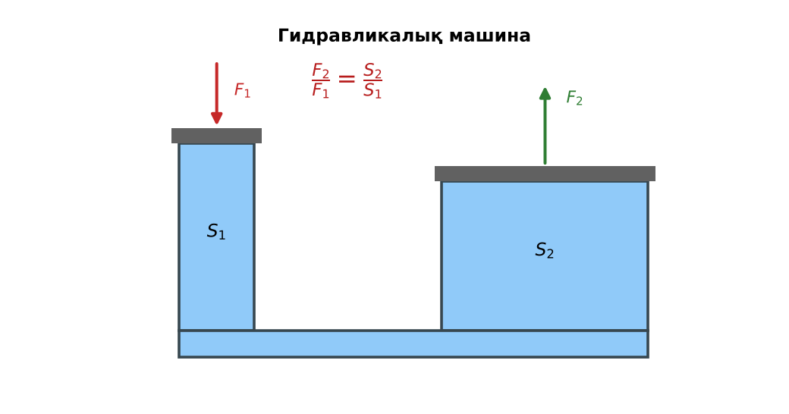
ФИЗИКА · 7-СЫНЫП · 40-САБАҚ
Бөлім: Қысым
Есептер шығару .Гидравликалық машиналар
Педагог: ______________________
Құндылық: Заң және тәртіп
Notes:
Сабақтың тақырыбы: Есептер шығару .Гидравликалық машиналар. Бөлім: Қысым. Ұйымдастыру кезеңі: сәлемдесу, түгендеу, бағалау парағын тарату. (Тақырып пен сурет шертілгенде пайда болады.)

Slide 2

Сабақтың мақсаты
Сабақтың басы · 6 мин
Оқу мақсаттары (бағдарлама)
Сабақ соңында біз:
7.3.1.8 – гидравликалық машиналарды қолдану кезіндегі күштен ұтысты есептеу
1
Гидравликалық машинаға есептер шығарады
2
Күштен ұтысты аудандар және радиустар арқылы есептейді
3
Поршеньдердің жылжу қашықтығын есептейді
4
Нақты домкратты жобалауға есептеу жүргізеді
Notes:
Мақсаттарды бір-бірлеп шертіп ашыңыз. Проблемалық жағдаяттан кейін осы слайдқа оралып, мақсатты оқушылармен бірге тұжырымдаңыз.

Slide 3


Білімді өзектендіру: «Қатесін тап»
Сабақтың басы · 6 мин
Тақтада «Гидравликалық машиналар» тақырыбына қатысты әдейі қатесі бар 3 тұжырым/формула жазылған. Оқушылар қатені тауып, түзетеді.
Өткен тақырып: Гидравликалық машиналар
Заң және тәртіп
«Тәртіпке бағынған құл болмайды, тәртіпсіз ел болмайды» – Бауыржан Момышұлы.
Notes:
Әдіс: «Қатесін тап». Тақтада «Гидравликалық машиналар» тақырыбына қатысты әдейі қатесі бар 3 тұжырым/формула жазылған. Оқушылар қатені тауып, түзетеді. Шерткенде құндылық пен дәйексөз шығады: «Тәртіпке бағынған құл болмайды, тәртіпсіз ел болмайды» – Бауыржан Момышұлы.

Slide 4


Проблемалық жағдаят
Сабақтың басы · 6 мин
Домкраттың үлкен поршенінің диаметрі кішісінен 10 есе артық. Күштен неше есе ұтамыз – 10 бе, әлде 100 бе?
Болжамдарыңды айтыңдар! Бүгінгі сабақтың тақырыбы қандай болуы мүмкін?
Notes:
Проблемалық сұрақты оқып, болжамдарды тыңдаңыз. Шерткенде төменгі тапсырма шығады. Жауапқа сабақ соңында қайта оралыңыз.

Slide 5

Жаңа білім
Сабақтың ортасы · 12 мин
F₂/F₁ = S₂/S₁ = (d₂/d₁)² (дөңгелек поршень үшін S = πd²/4).
h₁S₁ = h₂S₂ – сұйық көлемі сақталады.
Күштен ұтыс k = F₂/F₁.
Гидравликалық машина (есептер)
Notes:
Әдіс: «Зигзаг». Әр топ тақырыптың бір бөлігін оқып, кластер құрады. Кейін топтар ауысып, бір-біріне түсіндіреді. Тармақтар шерткен сайын бір-бірлеп шығады – әрқайсысын талқылаңыз.

Slide 6

Негізгі формулалар мен ұғымдар
Сабақтың ортасы · 12 мин
F₂/F₁ = S₂/S₁ = (d₂/d₁)² (дөңгелек поршень үшін S = πd²/4).
h₁S₁ = h₂S₂ – сұйық көлемі сақталады.
1
2
Күштен ұтыс k = F₂/F₁.
3
Notes:
Формулаларды шертіп бір-бірлеп ашыңыз. Әр шаманың мағынасын, өлшем бірлігін оқушылардан сұраңыз.

Slide 7

Суретпен жұмыс
Сабақтың ортасы · 12 мин
Суретте не бейнеленген? Қандай физикалық шамалар мен заңдылықтарды көрсетеді? Өз сөзіңмен түсіндір.
Notes:
«Суретті оқу» тапсырмасы: оқушылар жұппен суреттерді сипаттайды, мұғалім жетекші сұрақтар қояды. Суреттер шерткенде кезекпен шығады.

Slide 8

Бекіту: «Ыстық картоп»
Сабақтың ортасы · 7 мин
Тапсырма жазылған парақ топ ішінде қолдан-қолға беріледі, әр оқушы шешімнің бір қадамын жазады.
Үлгі есеп: d₂/d₁ = 10 → S₂/S₁ = 100 – күштен 100 есе ұтамыз.
Notes:
Әдіс: «Ыстық картоп». Тапсырма жазылған парақ топ ішінде қолдан-қолға беріледі, әр оқушы шешімнің бір қадамын жазады. Шешімді тақтада бірге тексеріңіз.

Slide 9

Сергіту сәті
Сабақтың ортасы · 2 мин
«Тепе-теңдік». Оқушылар бір аяқпен тұрып, қолдарын иіндік сияқты жайып, тепе-теңдікті сақтайды.
Notes:
Қысқа сергіту сәті – 1–2 минут.

Slide 10

Деңгейлік тапсырмалар
Сабақтың ортасы · 11 мин
С
В
А
С деңгейі
В деңгейі
талдау, жинақтау
А деңгейі
қолдану
білу, түсіну
Деңгейіңді өзің таңда. А деңгейін орындасаң – В деңгейіне өт!
Notes:
Деңгейлер баспалдақ сияқты шерткен сайын шығады. Саралау «Таңдау» арқылы. ЕББҚ оқушыларына: тапсырманы бөліктерге бөліп беру және қосымша 3–5 минут; аудио/бейне нұсқау, нұсқауды тақтаға жазып қою.

Slide 11

А деңгейі: білу, түсіну
Сабақтың ортасы · 11 мин
А
Кіші поршень ауданы 2 см², үлкені 400 см². Күштен ұтысты тап.
Жауабы: k = 200.
Notes:
Жауап кілті шерткенде ғана шығады – оқушылар орындап болғаннан кейін көрсетіңіз. А деңгейі: k = 200.

Slide 12
В деңгейі: қолдану
Сабақтың ортасы · 11 мин
В
Пресстің үлкен поршені 1500 кг жүкті көтеру үшін кіші поршеньге 300 Н күш түсіріледі. Аудандар қатынасы қандай?
Жауабы: S₂/S₁ = 15 000/300 = 50.
Notes:
Жауап кілті шерткенде ғана шығады – оқушылар орындап болғаннан кейін көрсетіңіз. В деңгейі: S₂/S₁ = 15 000/300 = 50.

Slide 13
С деңгейі: талдау, жинақтау
Сабақтың ортасы · 11 мин
С
Кіші поршень бір жүріс кезінде 10 см төмендейді (S₁ = 4 см²); үлкен поршень (S₂ = 200 см²) 5 см көтерілу үшін неше жүріс керек?
Жауабы: Бір жүрісте h₂ = 10·4/200 = 0,2 см; 5/0,2 = 25 жүріс.
Notes:
Жауап кілті шерткенде ғана шығады – оқушылар орындап болғаннан кейін көрсетіңіз. С деңгейі: Бір жүрісте h₂ = 10·4/200 = 0,2 см; 5/0,2 = 25 жүріс.

Slide 14


Бекіту: Kahoot викторинасы
Сабақтың соңы · 7 мин
1
d₂/d₁ = 3 → S₂/S₁ = ?
9
2
F₁ = 100 Н, k = 40 → F₂ = ?
4000 Н
Kahoot
3
h₁S₁ = ?
h₂S₂
Notes:
Жауаптар жасыл белгімен шерткен сайын бір-бірлеп шығады. 1) 9; 2) 4000 Н; 3) h₂S₂. Онлайн нұсқасын Kahoot платформасында дайындаңыз (https://kahoot.com/).

Slide 15

Рефлексия: «Баспалдақ»
Сабақтың соңы · 7 мин
Оқушы стикерін баспалдақтың өзі жеткен сатысына («білемін», «түсінемін», «қолдана аламын», «түсіндіре аламын») жапсырады.
9–10 балл
Өте жақсы
7–8 балл
Жақсы
5–6 балл
Қанағаттанарлық
0–4 балл
Қолдау қажет
Notes:
Рефлексияны 2–3 минутта өткізіңіз. Бағалау шкаласы бойынша оқушылар өз балын анықтайды.

Slide 16

Үй тапсырмасы
Сабақтың соңы · 7 мин
А
А деңгейі
В
В деңгейі
С
С деңгейі
5 есеп.
Гидравликалық машинаға 2 есеп құрастыру.
Экскаватордың гидравликасы туралы сызба.
Notes:
Үй тапсырмасы сараланған: оқушы деңгейін өзі таңдайды. Kundelik.kz-ке енгізіңіз.

Slide 17
Сабаққа белсенді қатысқандарыңа рахмет!
«Тәртіпке бағынған құл болмайды, тәртіпсіз ел болмайды» – Бауыржан Момышұлы.
Notes:
Сабақты қорытындылау.

